Slide 1

Виды, сорта и качество ягод для разных каналов сбыта
Митницкий Евгений, ГК Тульская Ягода

Slide 2
Кратко о Тульской Ягоде
ГК ТУЛЬСКАЯ ЯГОДА НА РЫНКЕ С 2016 ГОДА
МЫ ВЫРАЩИВАЕМ ЯГОДНЫЕ КУЛЬТУРЫ:
ЖИМОЛОСТЬ – 1,5 ГА (6 СОРТОВ)
ЗЕМЛЯНИКА САДОВАЯ – 6,7 ГА (9 СОРТОВ), в т.ч. защищенный грунт
ЦВЕТНАЯ СМОРОДИНА – 2,5 ГА (5 СОРТОВ)
КРЫЖОВНИК - 1 ГА (12 СОРТОВ)
ГОЛУБИКА – 4 ГА (9 СОРТОВ)
МАЛИНА – 13,5 ГА (12 СОРТОВ), в т.ч. защищенный грунт
ШИПОВНИК – 0,2 ГА (6 СОРТОВ)
Ежевика - в процессе сортоиспытания
В 2017 ГОДУ ВЫШЛИ НА БЕЗУБЫТОЧНОСТЬ, с 2018г РАБОТАЕМ С ПРИБЫЛЬЮ.
Продажа посадочного материала.

Slide 3
Варианты потребления ягод
Рынок ягод для свежего потребления
Требования:
А) внешний вид (форма, блеск, цвет, размер, однородность),
Б) лёжкость и транспортировка,
В) органолептические характеристики (аромат, вкус, BRIX)
Рынок ягод для переработки
А) сухие вещества,
Б) технологические требования (способ заморозки, % зрелости, размер, пятна, однородность)
В) санитарные требования (отсутствие насекомых, болезней, мусора)

Slide 4
Земляника садовая
ТРЕБОВАНИЯ:
Болезни, вредители и повреждения от них - недопустимы для всех каналов продаж.
Для сетей: внешний вид (форма ягод, блеск, плотность кожицы), лежкость и транспортабельность, однородность партий, органолептические характеристики (BRIX, аромат,вкус).
Для оптовиков (рынки): транспортабельность, органолептические характеристики, внешний вид.
Для прямых продаж: органолептические характеристики, внешний вид, лежкость.
Для переработки: % сухого вещества, % зрелости, без потемнений, размер, отсутствие повреждений болезнями, вредителей, мусора.

Slide 5
Какие сорта выбрать под промпереработку ?
Senga Sengana - 2,35 евро/кг в Сербии, в РФ - до 250 / кг, при том что «Египет» и «Россия» по 90-120 руб.
* По данным рекомендаций ВНИИС им . Мичурина
Модель: низкая себестоимость – большие объемы.
Способ использования при переработке | Сорта при оаззличных нетхнологиях выращивания
Переработка (нектар, варенье, джем) | Зенга Зенгана, Кама, Зенит, Хоней, Полка, Корона, Белруби, Вима Ксима, Тарда, Викода, Царица и др.
Глубокое замораживание | Зенга Зенгана, Кама, Тейнира, Корона, Тарда, Вима Ксима, Зенит, Полка, Хоней , Баунти, Йонсок и др.
Сушка/Вяление | Корона, Хоней, Кама, Тейнира, Вибрант, Румба

Slide 6
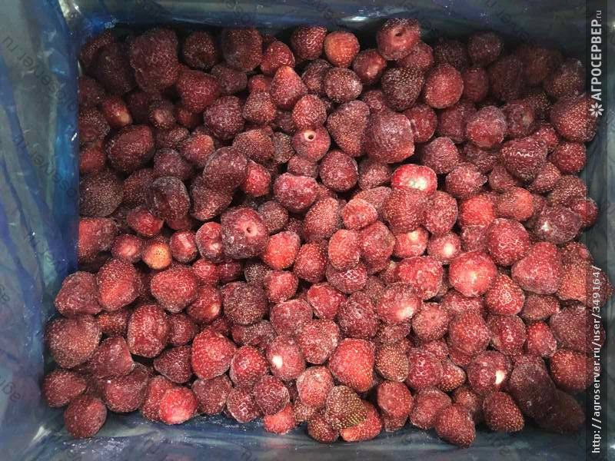
Зенга Зенгана – самый востребованный и дорогой сорт для переработки. Сорт эталон.

Slide 7
Малина
ТРЕБОВАНИЯ:
Наличие поврежденных ягод болезнями, вредители недопустимы для всех каналов реализации.
Для сетей: внешний вид, лежкость и транспортабельность, органолептические характеристики.
Для оптовиков (рынки): транспортабельность, органолептические характеристики, внешний вид.
Для прямых продаж: органолептические характеристики, внешний вид, лежкость.
Для переработки: % сухого вещества, допускается перезрелость. Грис - дешевле, Extra - дороже на 25%, но нужно 5-10% потребителей, отсутствие болезней, вредителей, мусора.

Slide 8
Какие сорта малины выбрать для переработки?
Те, которые можно СОБРАТЬ с минимальными издержками
Сорта для механизированной уборки: Полка, Полана, возможно Поемат. Основное требование – лёгкий отрыв.
Схема посадки должна подходить под комбайн!!!!!!
Сорта для ручной уборки: Джоан Джей (личный опыт – сорт с колоссальной урожайностью), Вилламет (для южных регионов, в ЦФО будет вымерзать), иные сорта, которые по глупости посадили, а они для десертного рынка не подходят
Цена 2023 : грис/extra 280/350 руб/кг

Slide 9
Голубика
Требования
Для сетей: внешний вид, лежкость и транспортабельность, органолептические характеристики (как правил продается окрашенная, но не созревшая).
Для оптовиков (рынки) и прямых продаж: органолептические характеристики (обязательно вызревшая), внешний вид.
Через 1-2 года объем производства голубики превысит малину, потребитель будет покупать сладкую вкусную ягоду крупную ягоду.
Не забывайте, что голубика во всём мире дешевле малины. Высокие цены прошлых лет ушли.

Slide 10
Черная смородина
Требования:
Для сетей: внешний вид, лежкость и транспортабельность, органолептические характеристики.
Для оптовиков (рынки) и прямые продаж: размер, органолептические характеристики.
Для переработки: % сухого вежества.
Десертные сорта: Дар Смольяниновой, Брянский Агат, Бармалей, Мрия, Литвиновская, Сударушка, Лентяй, Бармалей, Стрелец, Нарва и др.

Slide 11
Требования к сортам черной смородины для мехсбора:
Количество урожая в недоступных зонах ( до 0,3м и более 1,8м)
Одновременное созревание (более 90%)
Физико-механические св-ва ягод (усилие отрыва 50-150гр, усилие на раздавливание до более 200гр)
Гибкость ветвей (эластичные), верикальный габитус куста.
Отечественные: Багира, Зеленая дымка, Катюша, Черный жемчуг, Памяти Вавилова, (Белорусская сахарная, Титания) и др.
Украинские: Софиевская, Юбилейная Копаня, Вернисаж, Санюта, Черешнева.
Польские: Тисель, Тихоп, Тибен, Рубен, Поларес, Полбен, Полонус и др.
Шотландские: Бен Коннан, Бен Хоуп, Бен Тирон, Бен Алдер, Бен Ломонд, Бен Гейрн.

Slide 12
Крыжовник
Требования:
Для сетей: крупная, сладкая, лежкая, цветная, нелохматая.
Оптовикам и для прямых продаж практически не нужна.
Для переработки: зеленая, остальное - аналогично смородине.
Десертные сорта: Краснославянский, Пакс, Ксения, Черномор и др.
Неликвидная ягода для ЦФО, за Уралом очень популярна

Slide 13
Цветная смородина
Требования:
Для сетей: длинная полная кисть, крупные ягоды, без осыпания.
Для оптовиков и прямых продаж: цветную смородину не покупают.
Для переработки: % сухого вещества, плотная, без мусора и болезней. Очень низкая цена, без механизированной уборки нерентабельно.
Десертные сорта: Виксне, Ровада, Голландская Красная, Йонкер Ван Тетс и др.
Белую смородину продать сложно, розовую – еще сложнее.

Slide 14
Жимолость
Требования:
Для сетей: плотность ягоды, лёжкость и транспортабельность
Для оптовых продаж не востребована.
Для прямых продаж: BRIX, размер, лежкость, максимальный сезон.
Для переработки: % сухого вещества, плотность кожицы, незасоренность.
Для сетей и переработки: Бореалы.
Для прямых продаж: отечественные десертные сорта, отдельные Бореалы.

Slide 15
Облепиха
В свежем виде потребление очень низкое.
Важно: для ЦФО сорта сибирской селекции не подходят, апробировать прибалтийской
Способ потребления плодов
Свежие | Консервированные(эктракт, сок-пюре, БАД) | Быстрозамороженные (ассорти витаминное) | Высушенные (ассорти, мюсли) | Облепиховое масло (бальзам, экстракт)
Чуйская, Оранжевая, Превосходная, Любимая, Любимая. Лучезарная, Пантелеевская, Иня и др | Ароматная, Августинка, Ломоносовская, Превосходная, Чуйская, Ботаническая, Любимая | Ароматная, Пантелеевская, Любимая, Чуйская, Обильная, Оранжевая. Для заморозки – красноокрашенные) | Ароматная, Обильная, Августинка | Отрадная, Ароматная.

Slide 16
Вопросы?
ТУЛЬСКАЯ ЯГОДА
Контакты докладчика:
Евгений Митницкий
Генеральный директор
+7-985-220-04-84
2200484@mail.ru
tulskaya-yagoda.ru

